Slide 1
Flora Hrvatske

Slide 2
Ugrožene vrste u flori Hrvatske
(primorski i kontinentalni pijesci; praporni strmci i stepski travnjaci; morske obale, kontinentalne slatine i primorske slane močvare)

Slide 3
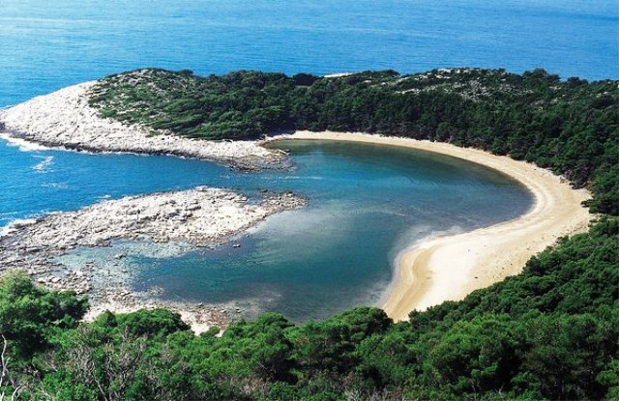
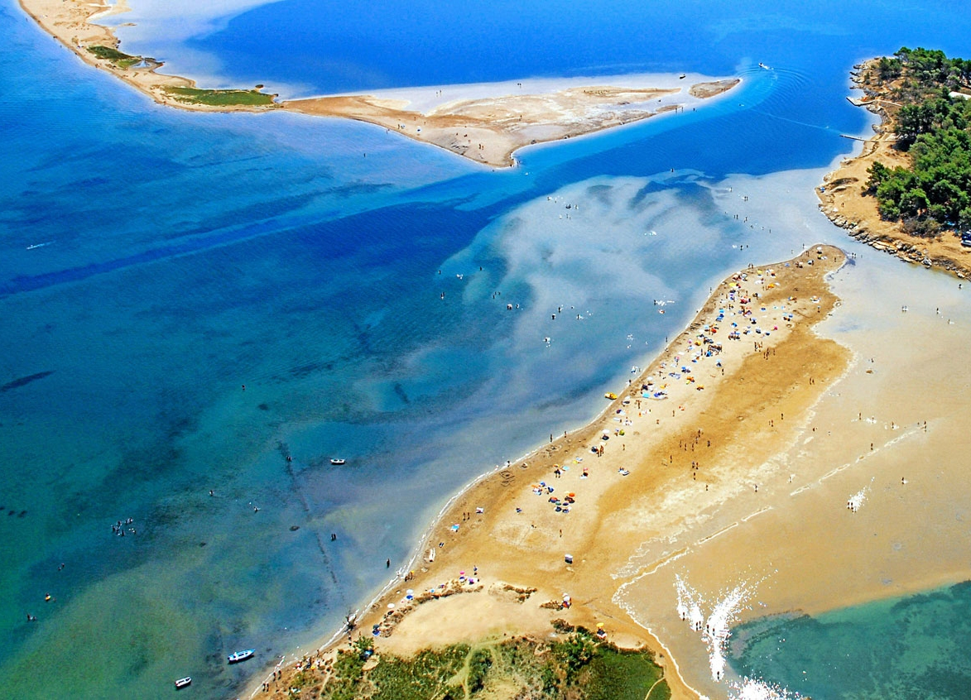
PRIMORSKI PIJESCI
Flora Hrvatske: Ugrožene vrste III
rijetka staništa na dominantno stjenovitoj istočnoj obali Jadranskog mora
najveća pješčana staništa na Mljetu, Rabu, Korčuli, Susku, Pelješcu i oko grada Nina
najugroženiji turizmom
psamofitske vrste (biljke pješčarke)
pješčana plaža Blace na otoku Mljetu
Kraljičina plaža kod Nina
Notes:
Turizam utječe na ova staništa dvojako: (a) izravnim (uklanjanjem biljaka zbog „uređivanja” plaža) i neizravnim djelovanjem (utjecaj korištenja plaža), te (b) izgradnjom (infrastruktura, prometnice), koja dovodi do umirivanja pijesaka. U prirodnim uvjetima djelovanjem valova i vjetra pijesak bi se periodički premještao bliže i dalje od obalne crte, postojale bi primarne dine (bliže moru) i sekundarne dine (dalje od mora) na kojima bi rasle tipične pješčarske vrste.

Slide 4
turizam utječe na ova staništa dvojako:
izravnim (uklanjanjem biljaka zbog „uređivanja” plaža) i neizravnim djelovanjem (utjecaj korištenja plaža), te
izgradnjom (infrastruktura, prometnice), koja dovodi do umirivanja pijesaka.
u prirodnim uvjetima djelovanjem valova i vjetra pijesak bi se periodički premještao bliže i dalje od obalne crte, postojale bi primarne dine (bliže moru) i sekundarne dine (dalje od mora) na kojima bi rasle tipične pješčarske vrste

Slide 5
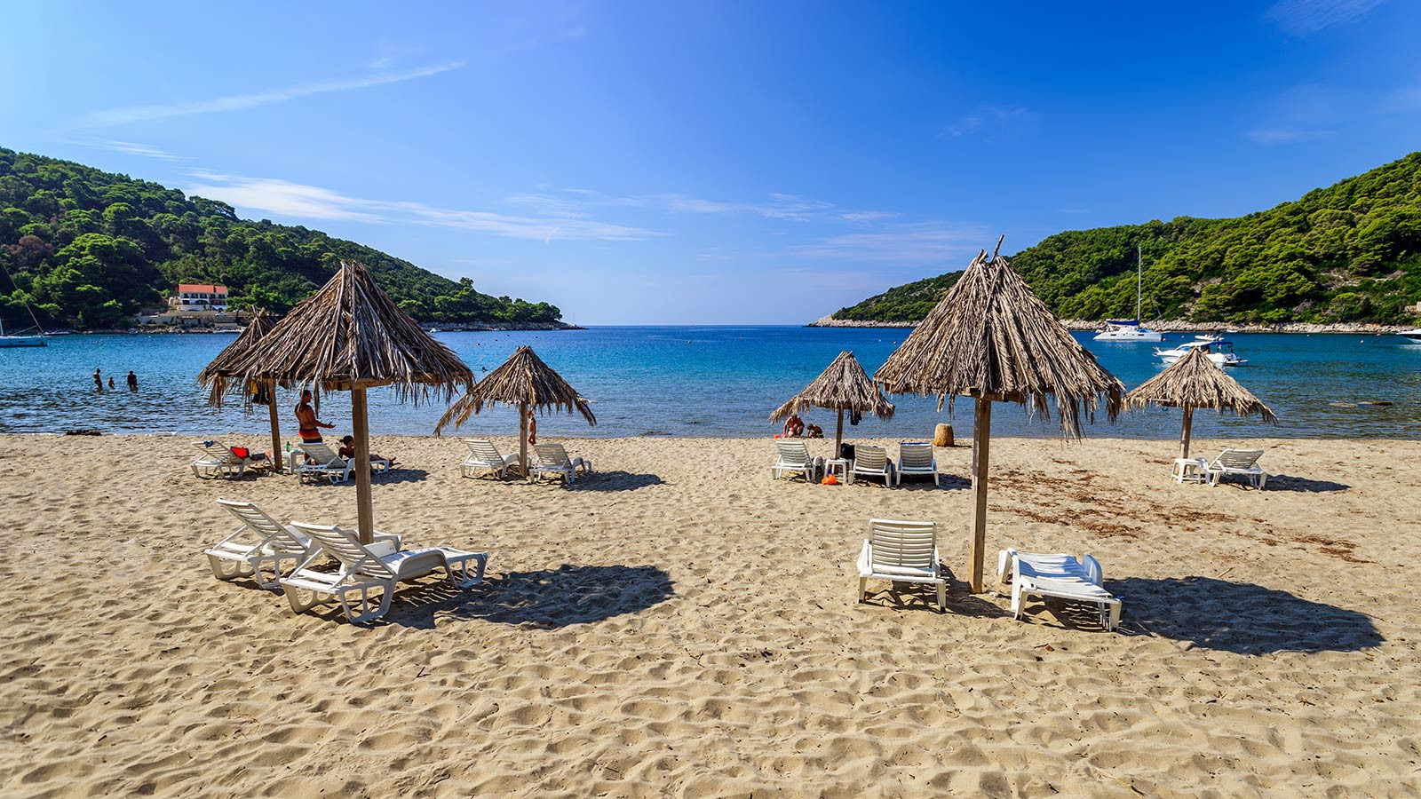
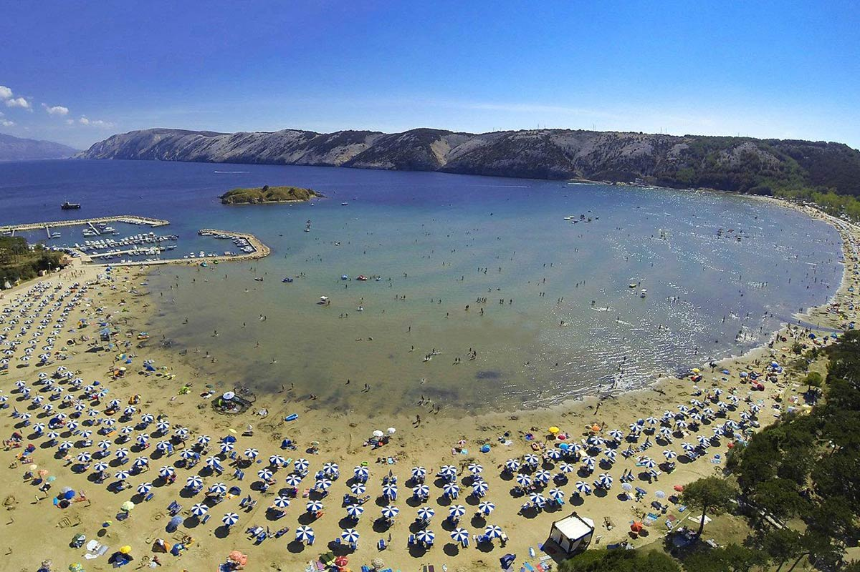
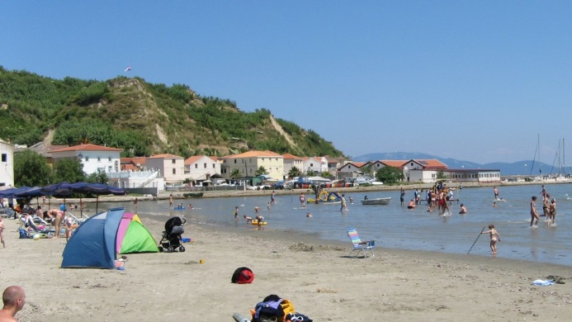
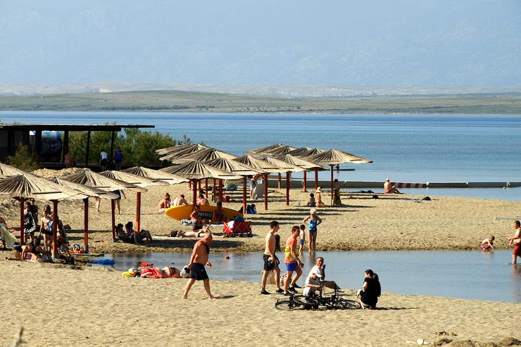
Flora Hrvatske: Ugrožene vrste III
plaža Blace na otoku Mljetu ljeti
plaža u uvali Crnika kod Lopara na Rabu ljeti
plaža na otoku Susku ljeti
Kraljičina plaža kod Nina ljeti
Notes:
Ovdje vidimo primjere neuspješne zaštite pješčarskih staništa u izravnom konfliktu sa zahtjevima turističkog razvoja.

Slide 6
ovdje vidimo primjere neuspješne zaštite pješčarskih staništa u izravnom konfliktu sa zahtjevima turističkog razvoja

Slide 7
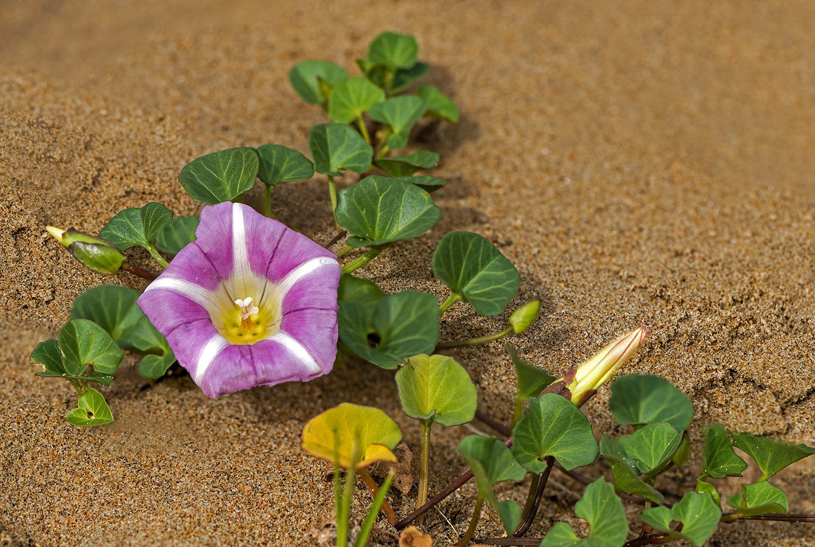
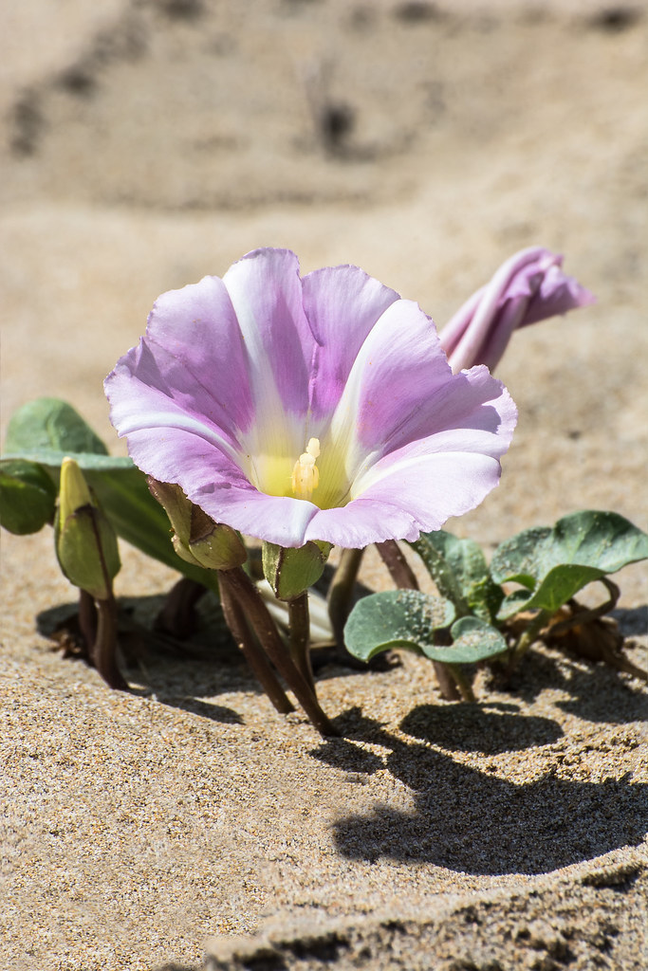
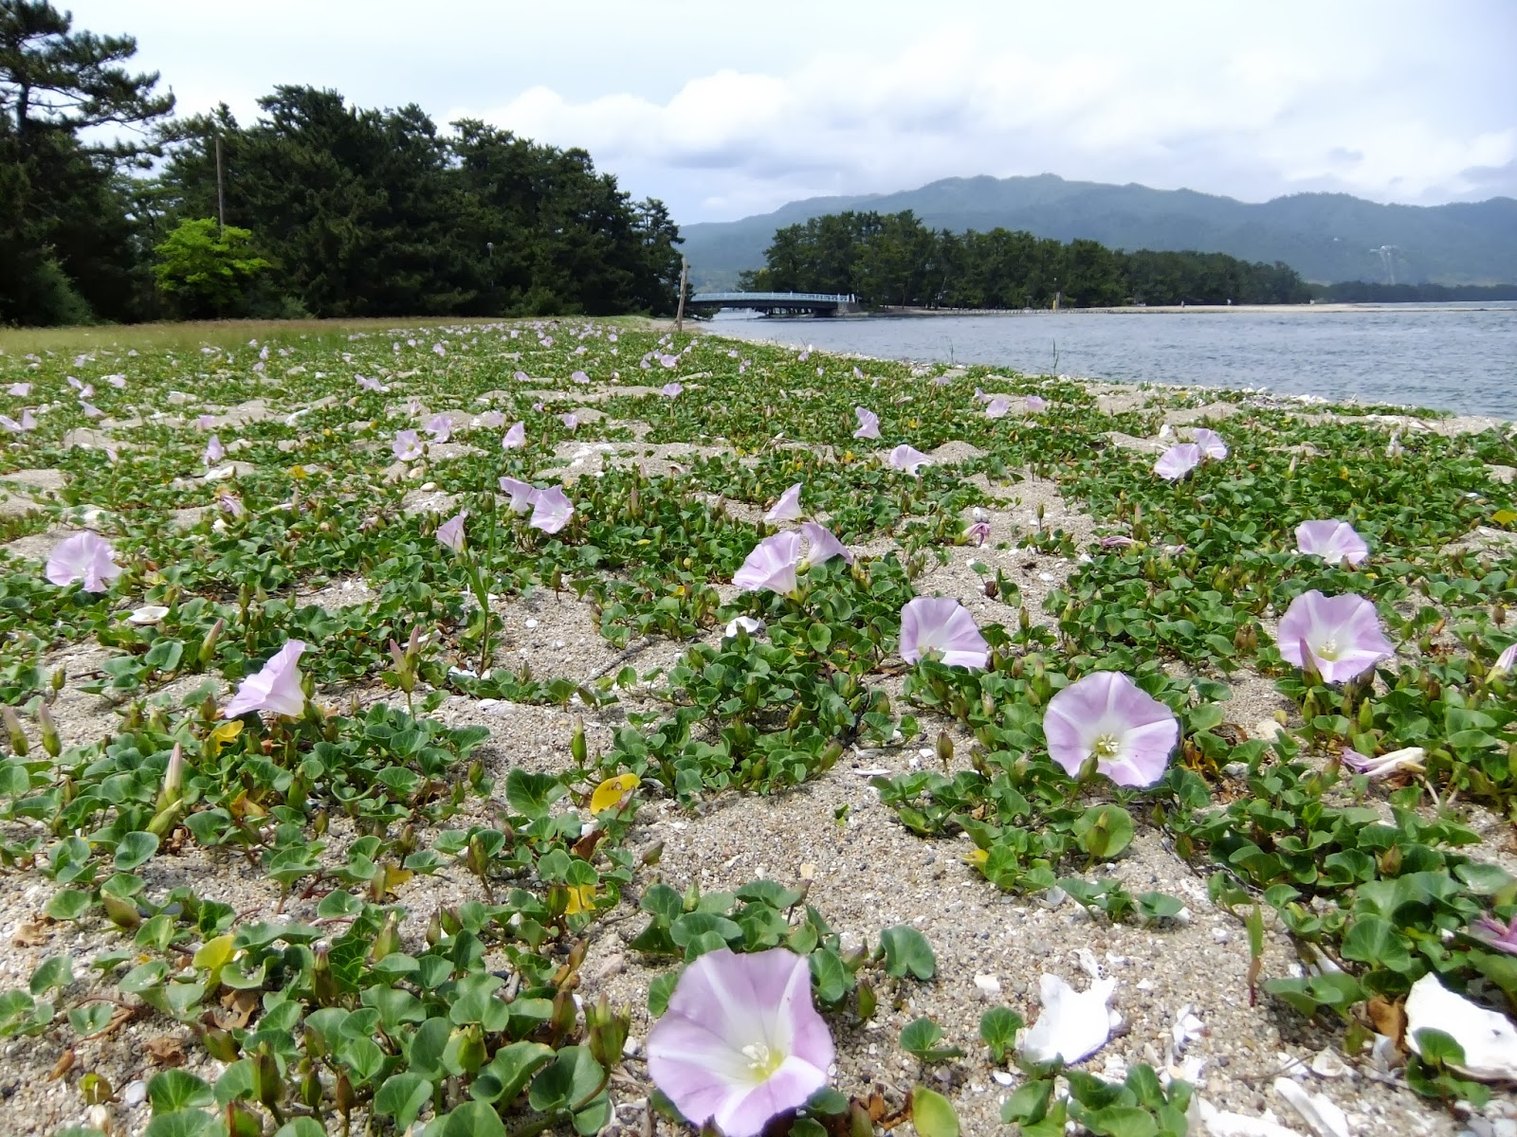
Flora Hrvatske: Ugrožene vrste III
Calystegia soldanella (L.) Roem. et Schult. (CR)
Notes:
Ova vrsta iz porodice slakova (ostale dvije vrste C. sepium i C. sylvatica su kontinentalne vrste), puzavica je primorskih pijesaka.
Ima izrazito atraktivne cvjetove, a većina naših populacija je izrazito smanjena i ugrožena.

Slide 8
ova vrsta iz porodice slakova (ostale dvije vrste C. sepium i C. sylvatica su kontinentalne vrste), puzavica je primorskih pijesaka
ima izrazito atraktivne cvjetove, a većina naših populacija je izrazito smanjena i ugrožena

Slide 9
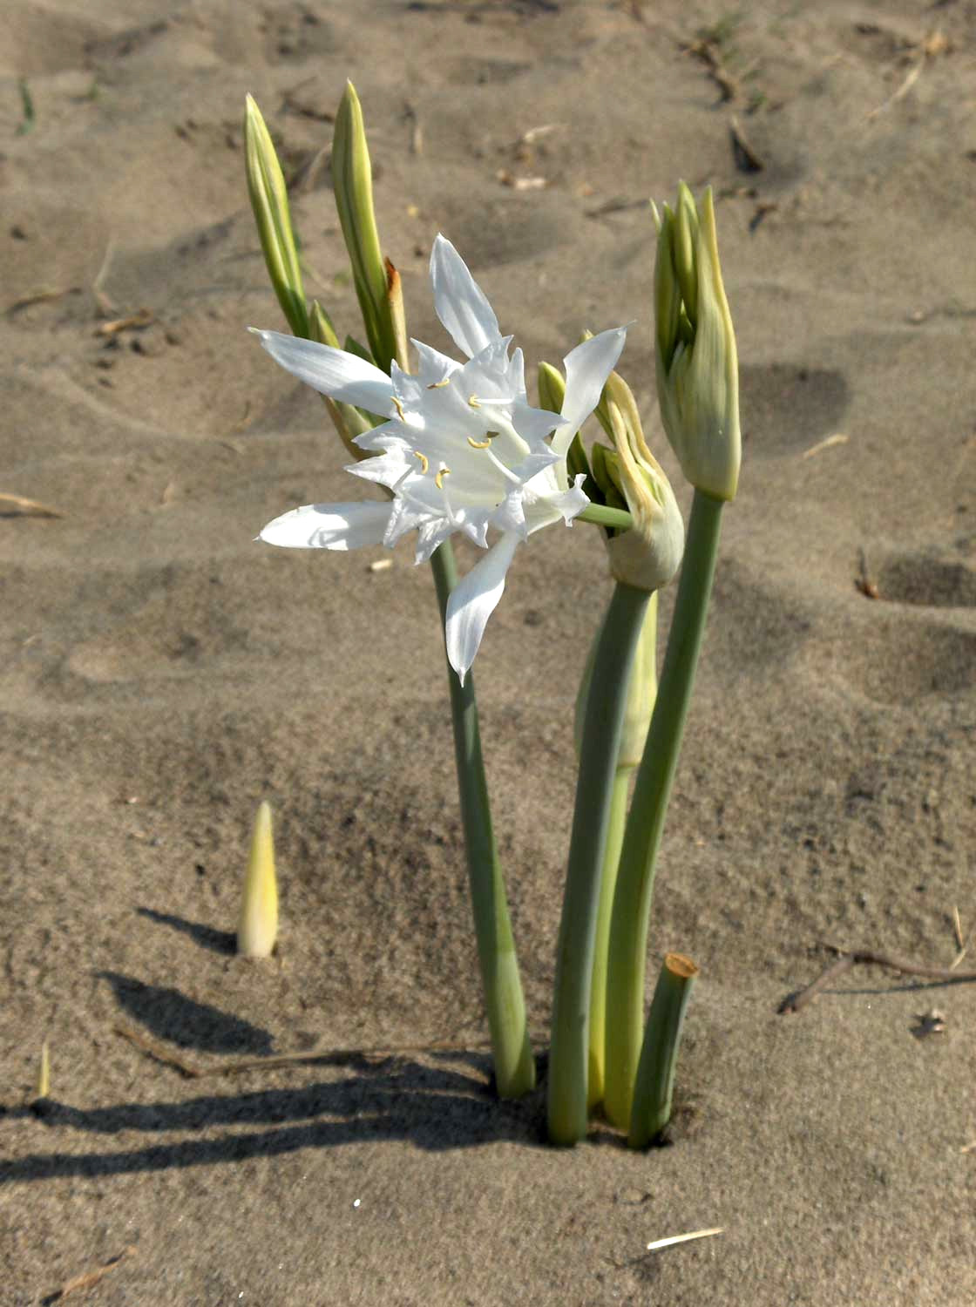
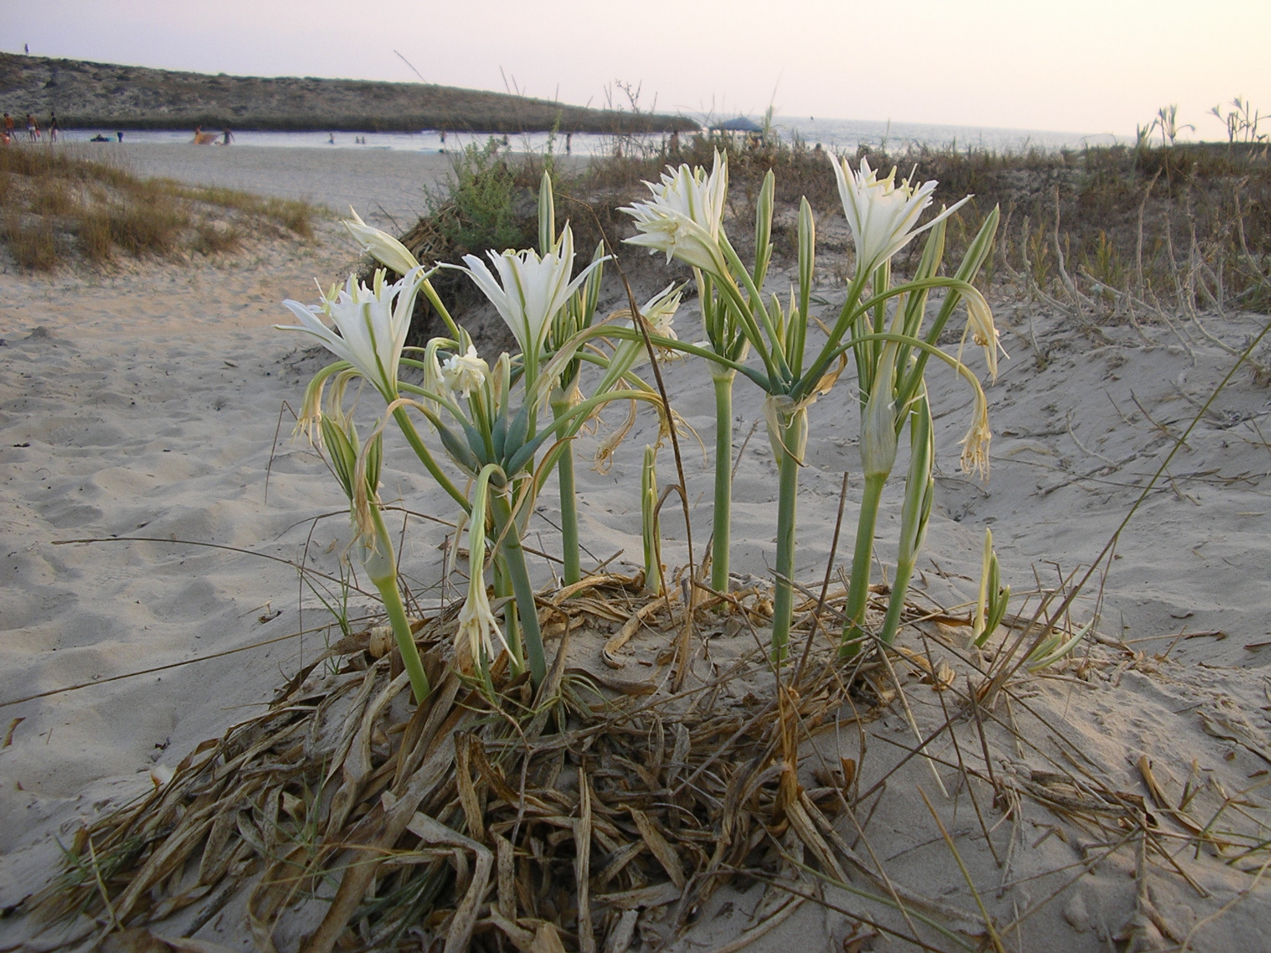
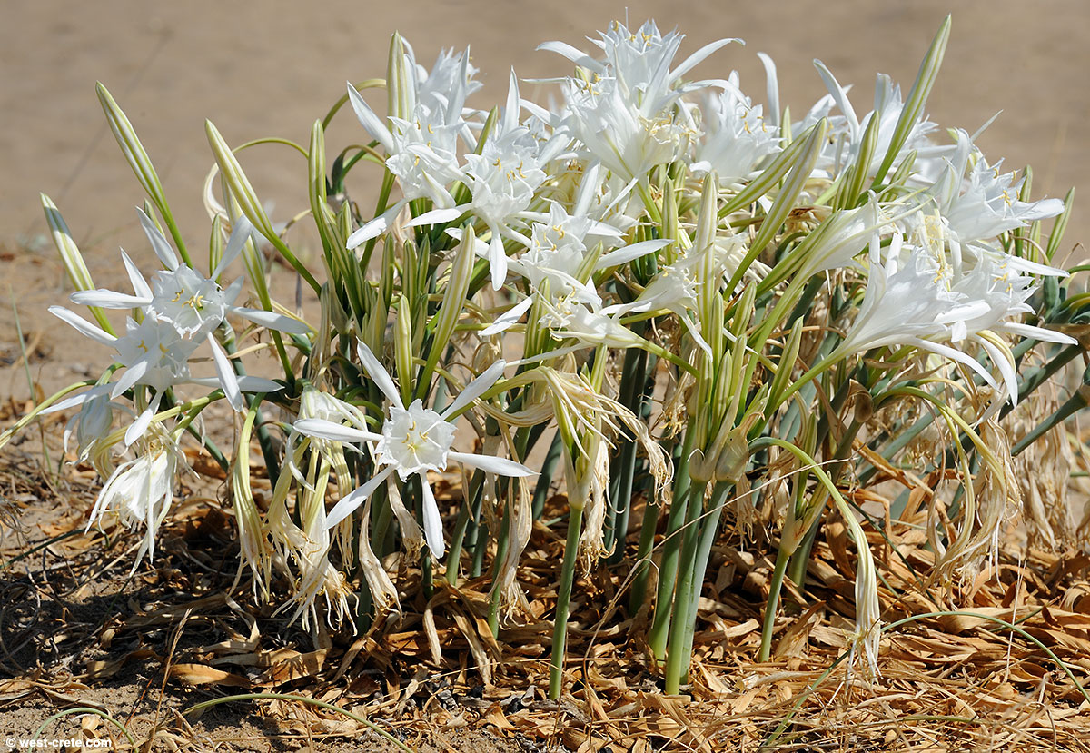
Flora Hrvatske: Ugrožene vrste III
Pancratium maritimum L. (CR)
Notes:
Primorski žilj je rijetka vrsta hrvatske flore, poznata s nekoliko primorskih pijesaka na južnodalmatinskim otocima (Mljet, Vis,…).
Geofit, cvate ljeti, zbog čega je dodatno ugrožen neodgovornim ubiranjem.

Slide 10
primorski žilj je rijetka vrsta hrvatske flore, poznata s nekoliko primorskih pijesaka na južnodalmatinskim otocima (Mljet, Vis,…)
geofit, cvate ljeti, zbog čega je dodatno ugrožen neodgovornim ubiranjem

Slide 11
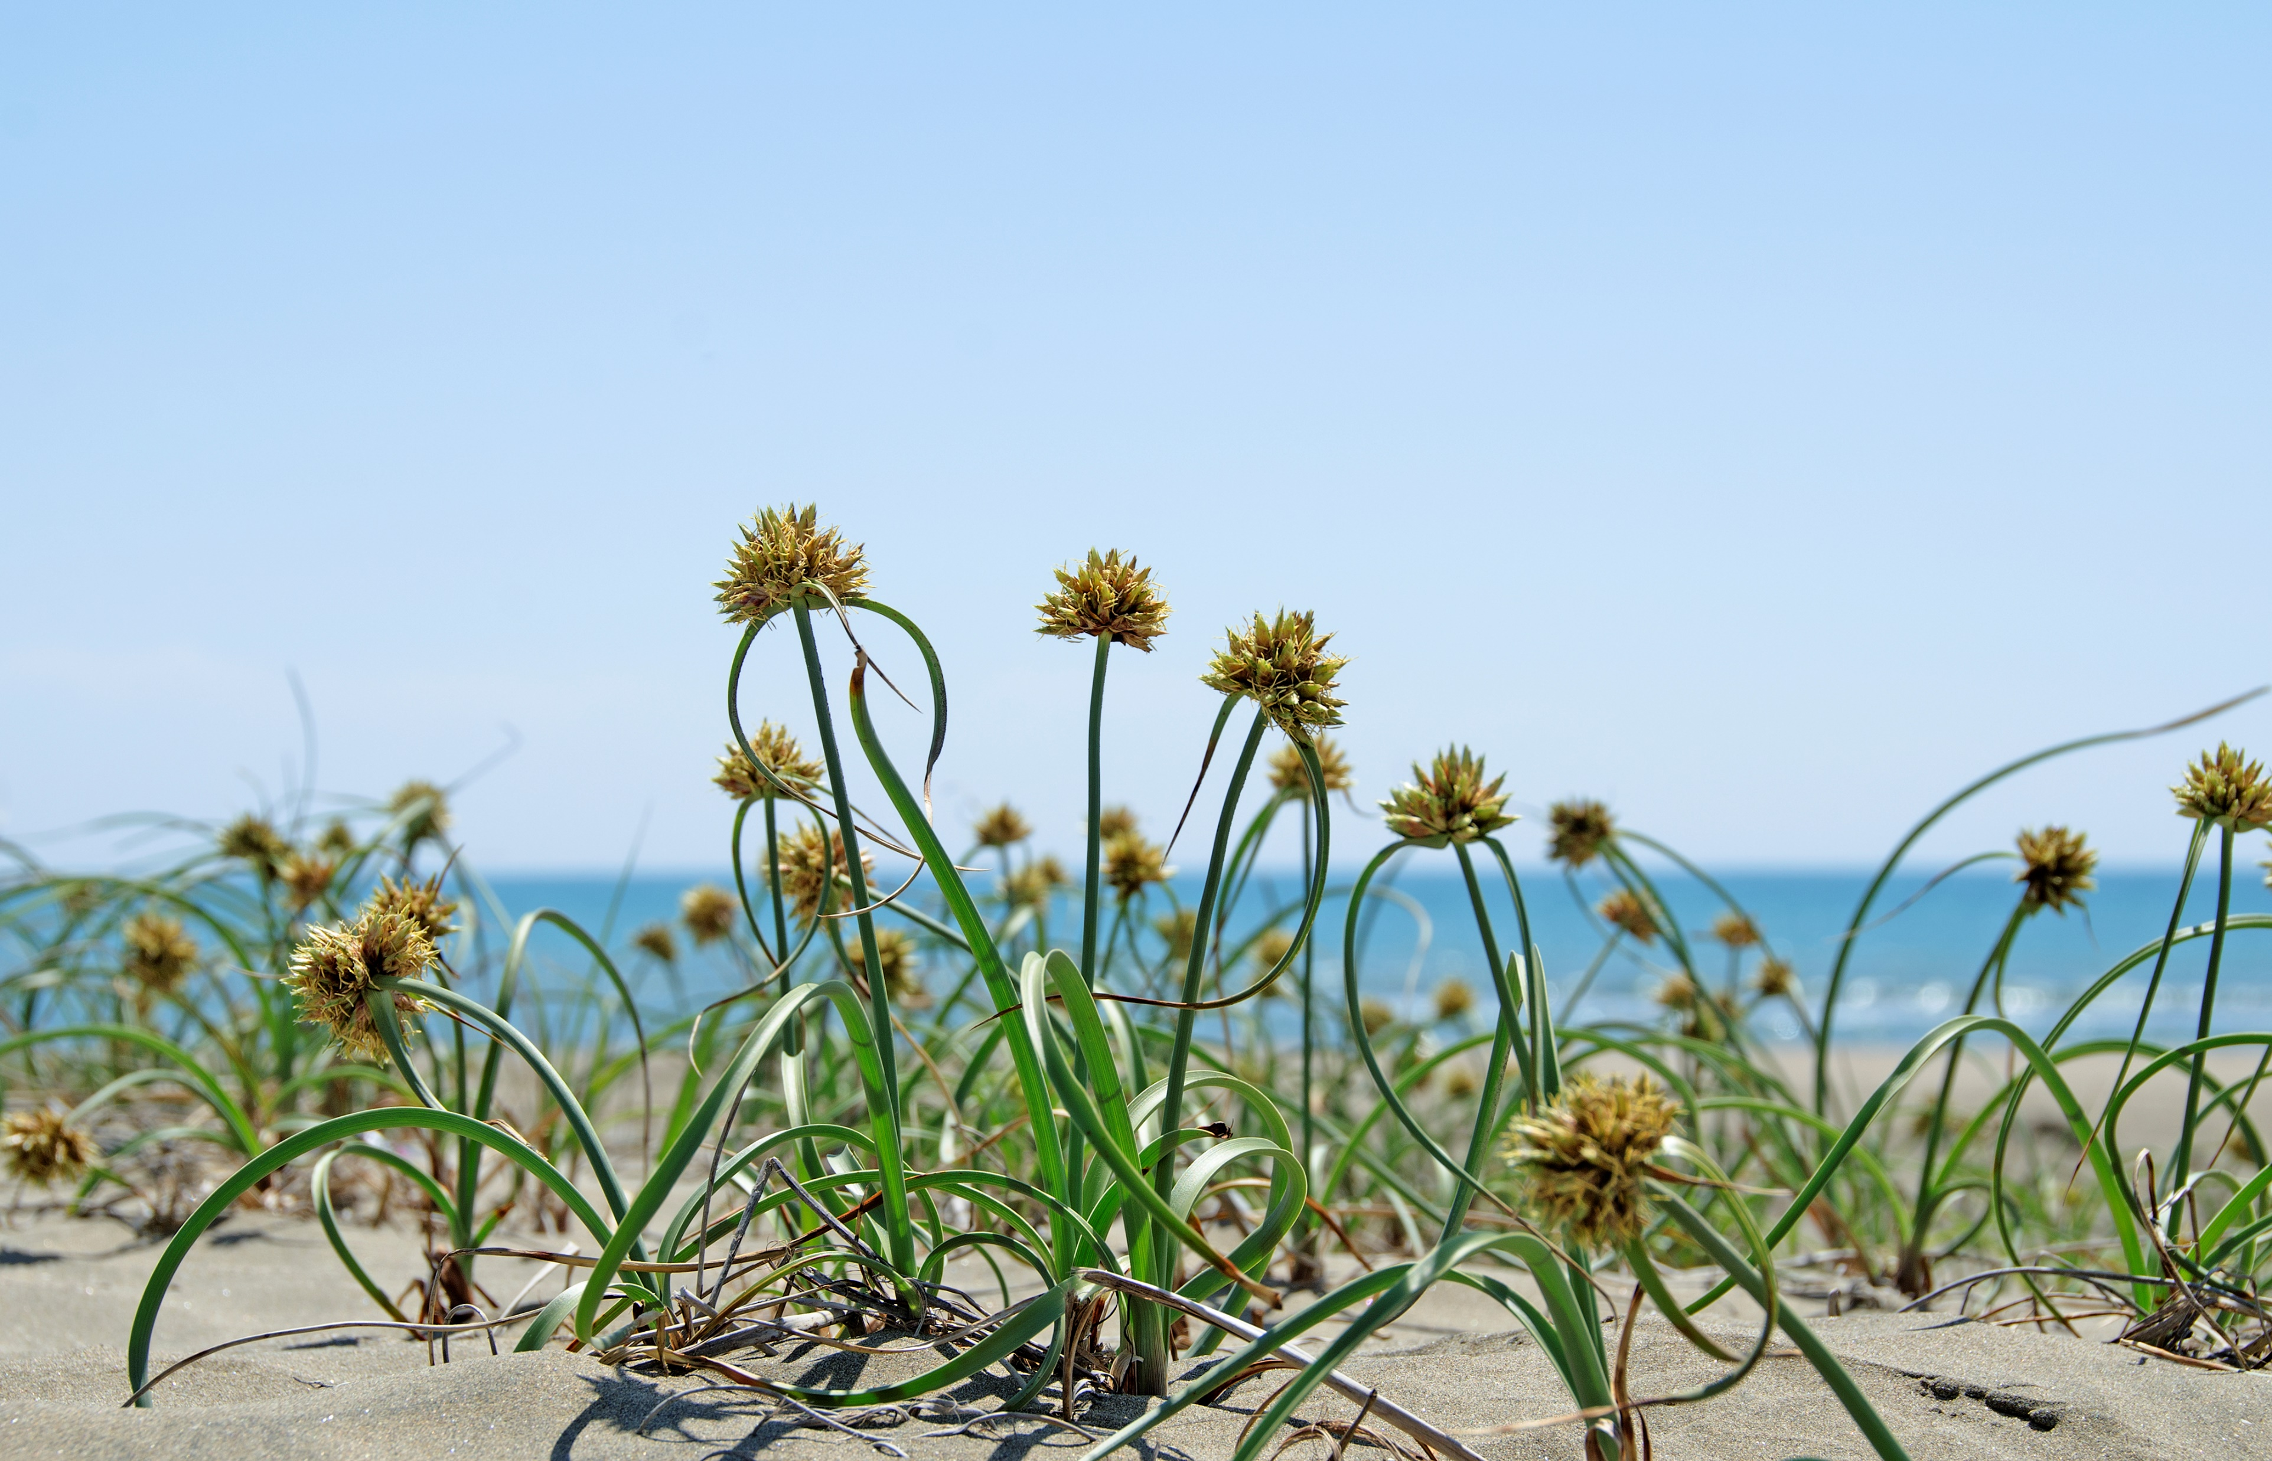
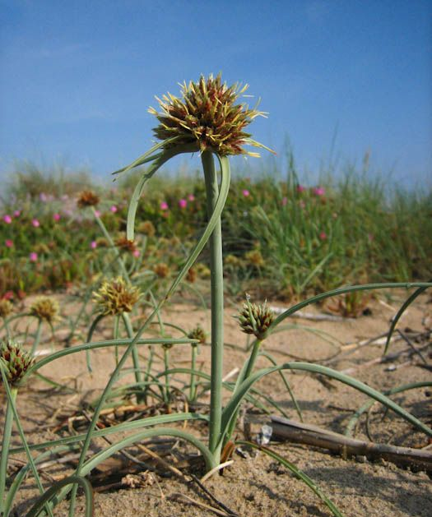
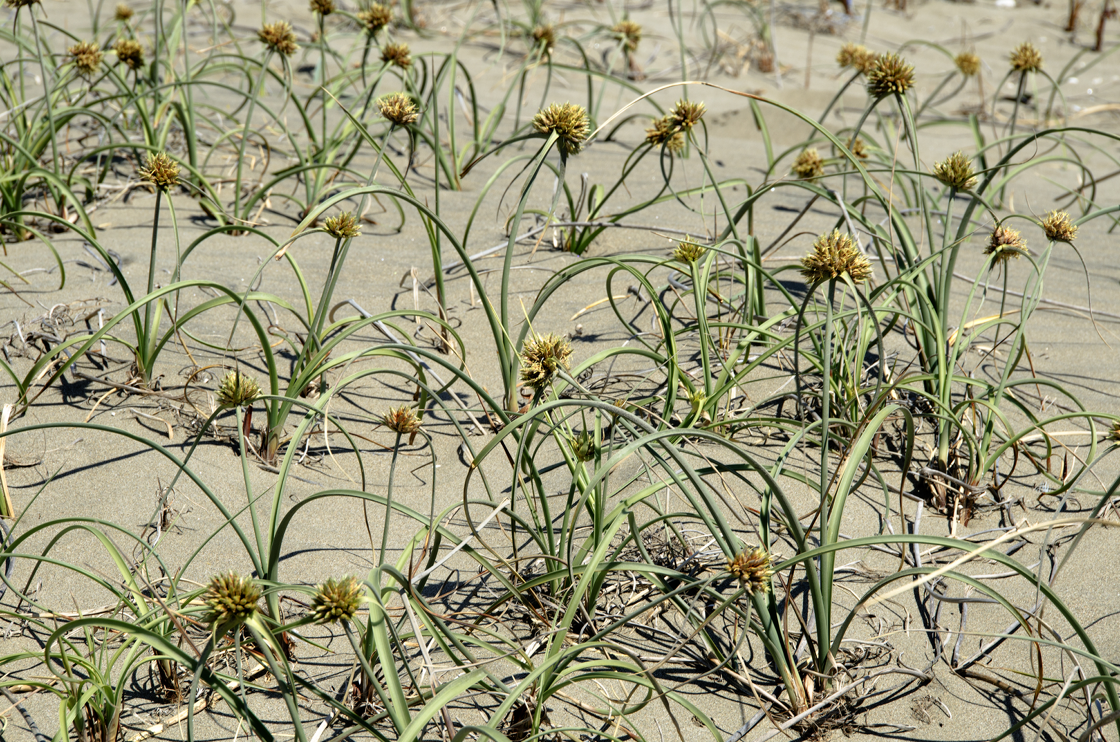
Flora Hrvatske: Ugrožene vrste III
Cyperus capitatus Vand. (CR)
Notes:
Glavičasti šilj je vrlo rijetka vrsta, kod nas poznata samo s nekoliko južnojadranskih otoka i poluotoka Pelješca.

Slide 12
glavičasti šilj je vrlo rijetka vrsta, kod nas poznata samo s nekoliko južnojadranskih otoka i poluotoka Pelješca

Slide 13
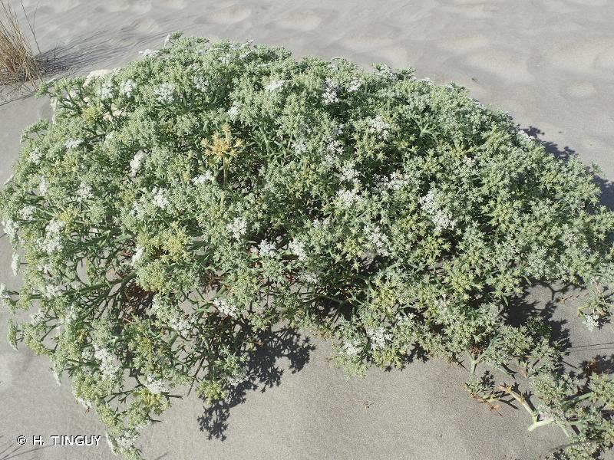
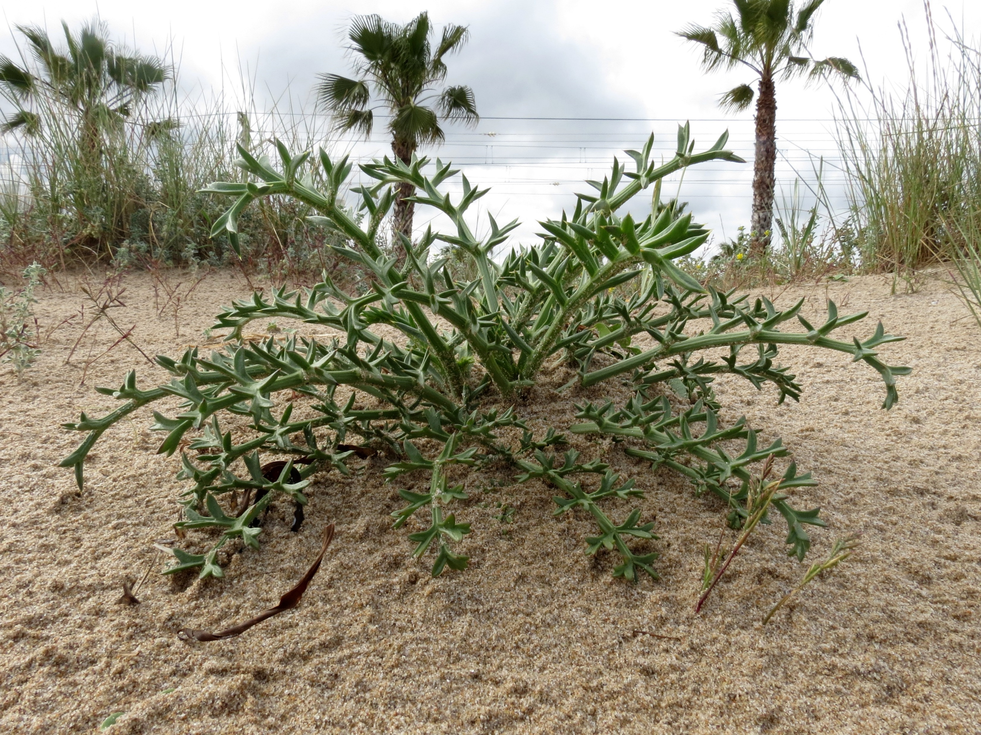
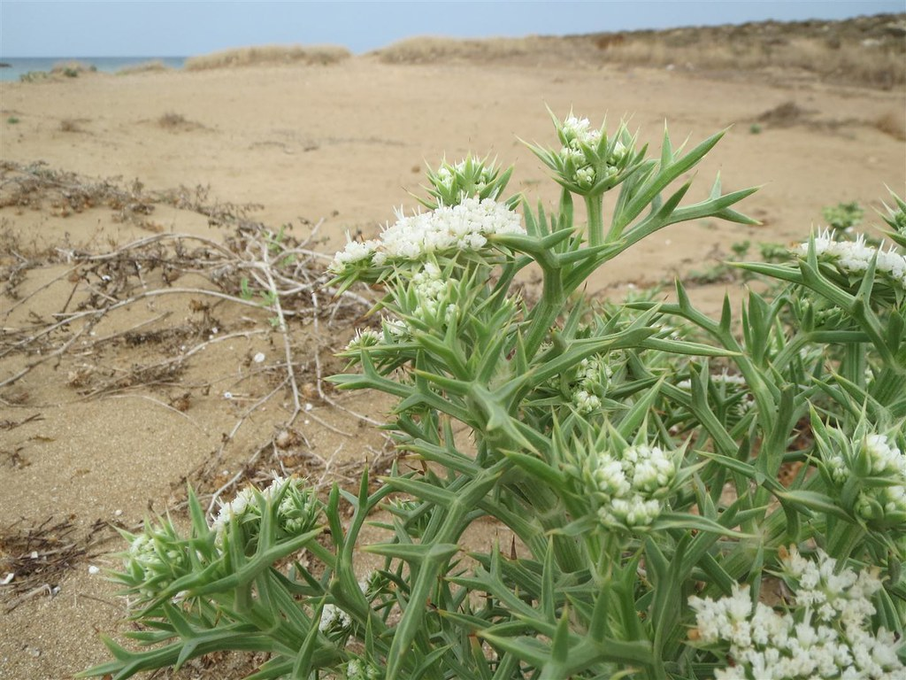
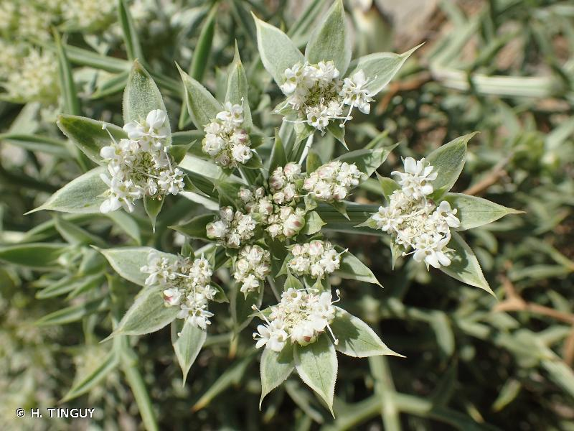
Flora Hrvatske: Ugrožene vrste III
Echinophora spinosa L. (CR)
Notes:
Kao što joj i latinsko i hrvatsko ime (trnovita ježika) govori, ova rijetka vrsta je bodljikava, zbog čega je i najviše ugrožena na pješčanim plažama, gdje joj je ta karakteristika nedostatak u odnosu na zahtjeve kupača ☹.

Slide 14
kao što joj i latinsko i hrvatsko ime (trnovita ježika) govori, ova rijetka vrsta je bodljikava, zbog čega je i najviše ugrožena na pješčanim plažama, gdje joj je ta karakteristika nedostatak u odnosu na zahtjeve kupača

Slide 15
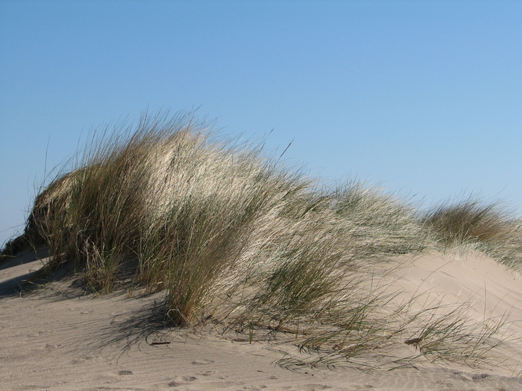
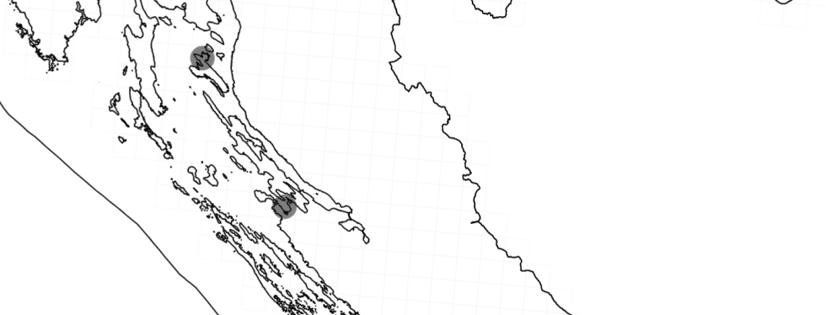
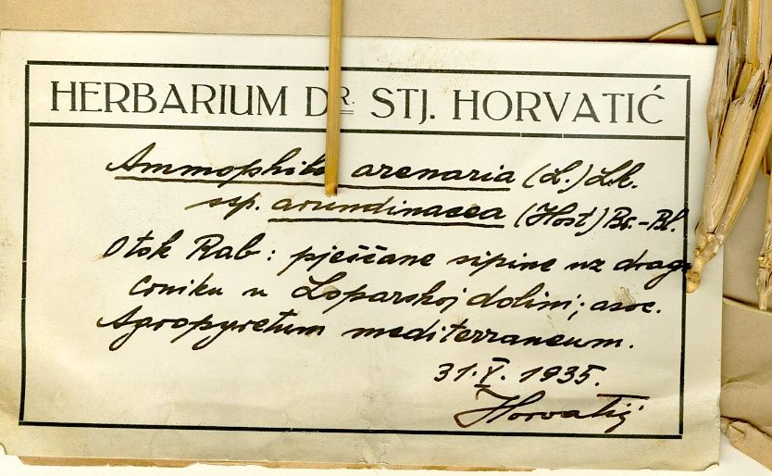
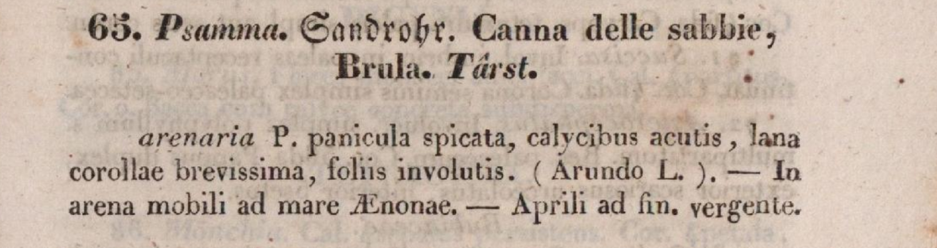
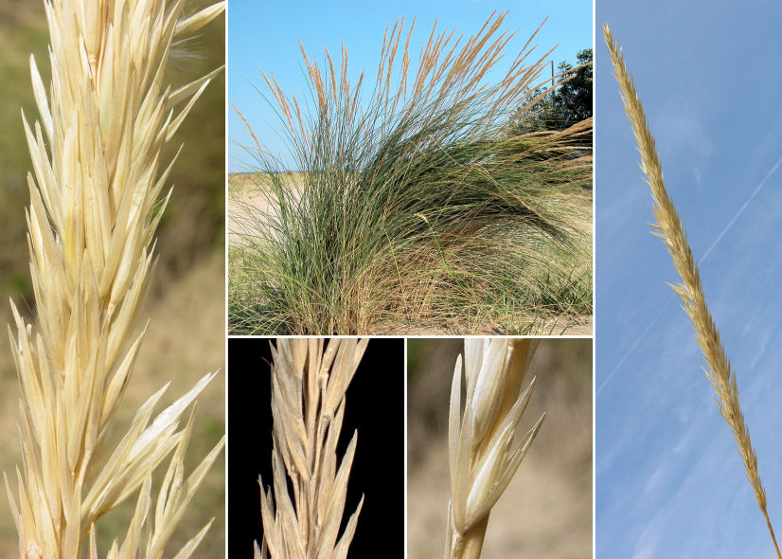
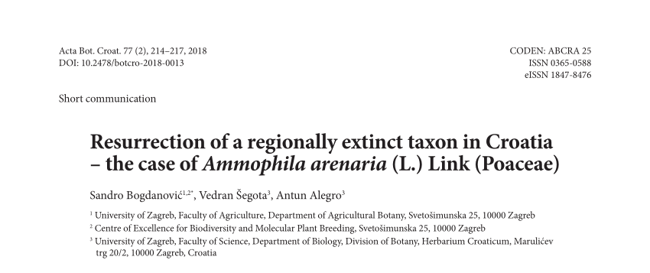
Flora Hrvatske: Ugrožene vrste III
Ammophila arenaria (L.) Link ssp. arundinacea H.Lindb. (RE)
Notes:
Ammophila arenaria ssp. arundinacea je primjer regionalno izumrle vrste koju ste već upoznali u vježbi o porodici Poaceae u hrvatskoj flori.
Poznati su povijesni nalazi ove vrste s otoka Raba i kraj grada Nina u Dalmaciji.
Prije nekoliko godina ponovno su detaljno istražena poznata povijesna nalazišta, na Rabu vrsta nije potvrđena, no na pijescima u okolici Nina mala populacija vrste je pronađena nakon 180 godina.
Većina ugrožene flore primorskih pijesaka pripada porodici trava.

Slide 16
Ammophila arenaria ssp. arundinacea je primjer regionalno izumrle vrste koju ste već upoznali u vježbi o porodici Poaceae u hrvatskoj flori
poznati su povijesni nalazi ove vrste s otoka Raba i kraj grada Nina u Dalmaciji
prije nekoliko godina ponovno su detaljno istražena poznata povijesna nalazišta, na Rabu vrsta nije potvrđena, no na pijescima u okolici Nina mala populacija vrste je pronađena nakon 180 godina
većina ugrožene flore primorskih pijesaka pripada porodici trava

Slide 17
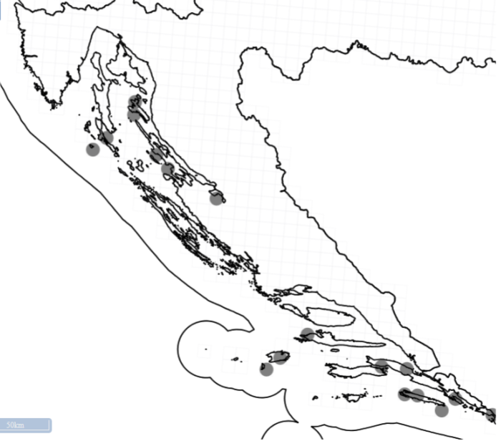
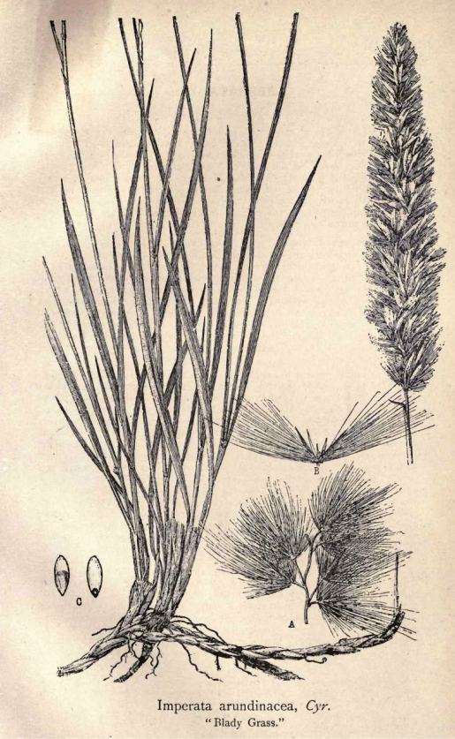
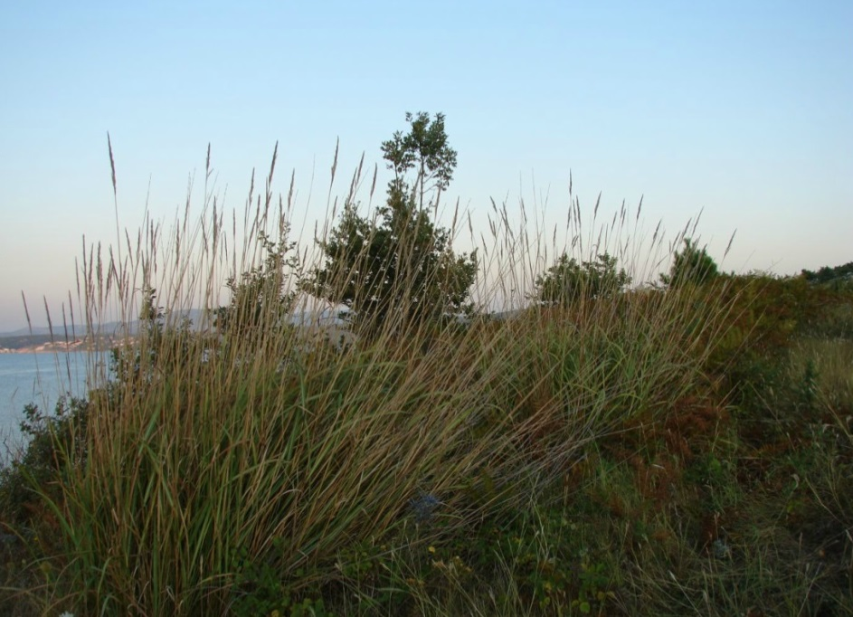
Flora Hrvatske: Ugrožene vrste III
Imperata cylindrica (L.) Raeusch. (CR)
Notes:
Slijede dvije kritično ugrožene vrste trava primorskih pijesaka, visokog rasta.
Imperata cylindrica je primjer kritično ugrožene vrste koju ste već upoznali u vježbi o porodici Poaceae u hrvatskoj flori.
Slično kao i Elymus farctus većina povijesnih nalazišta vidljivih na karti danas više ne postoji.

Slide 18
slijede dvije kritično ugrožene vrste trava primorskih pijesaka, visokog rasta
Imperata cylindrica je primjer kritično ugrožene vrste koju ste već upoznali u vježbi o porodici Poaceae u hrvatskoj flori
većina povijesnih nalazišta vidljivih na karti danas više ne postoji

Slide 19
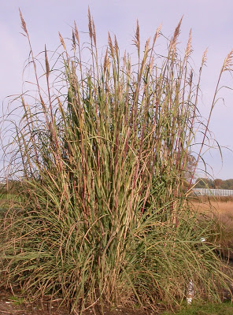
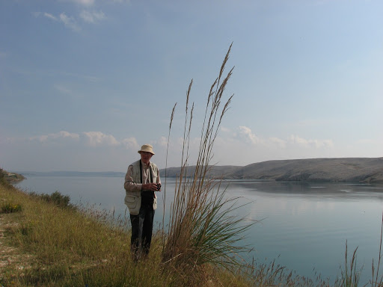
Flora Hrvatske: Ugrožene vrste III
Saccharum ravennae (L.) Murray (CR)
Notes:
Saccharum ravennae (L.) Murray je iznimno rijetka u hrvatskoj flori, recentno poznata jedino sa otoka Suska i Mljeta.
Zbog svog visokog rasta i bujnog cvata često se sadi i kao ukrasna vrsta, pa je ponegdje teško utvrditi da li je na nekim nalazištima u Sredozemlju prirodna ili kultivirana.

Slide 20
Saccharum ravennae (L.) Murray je iznimno rijetka u hrvatskoj flori, recentno poznata jedino sa otoka Suska i Mljeta
zbog svog visokog rasta i bujnog cvata često se sadi i kao ukrasna vrsta, pa je ponegdje teško utvrditi da li je na nekim nalazištima u Sredozemlju prirodna ili kultivirana

Slide 21
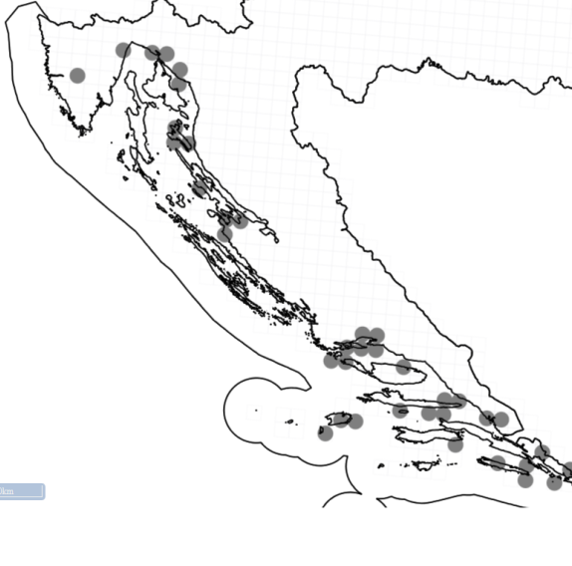
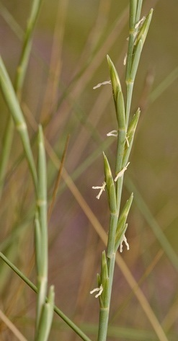
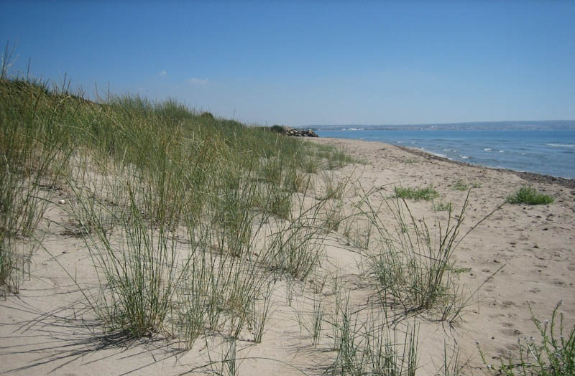
Flora Hrvatske: Ugrožene vrste III
Elymus farctus (Viv.) Runemark ex Melderis (CR)
Notes:
Elymus farctus je primjer kritično ugrožene vrste koju ste već upoznali u vježbi o porodici Poaceae u hrvatskoj flori.
Iako na karti vidimo dosta nalazišta, većina njih je vrlo stara i danas vrsta tamo više ne raste.

Slide 22
Elymus farctus je primjer kritično ugrožene vrste koju ste već upoznali u vježbi o porodici Poaceae u hrvatskoj flori
iako na karti vidimo dosta nalazišta, većina njih je vrlo stara i danas vrsta tamo više ne raste

Slide 23
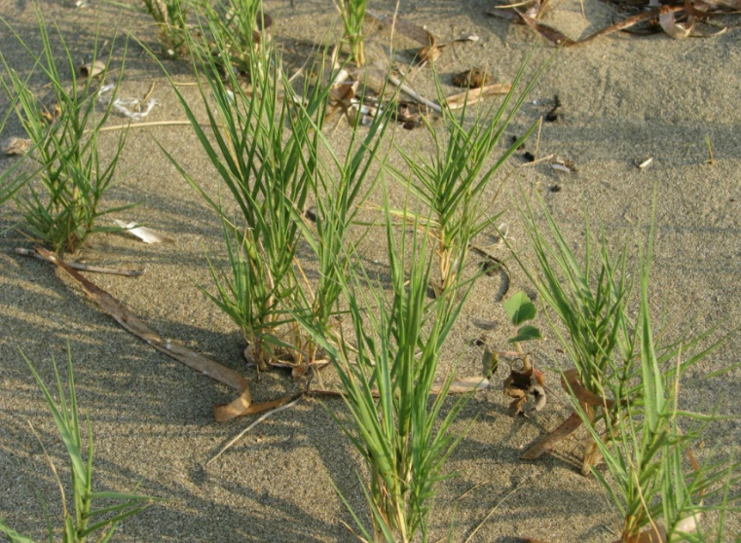
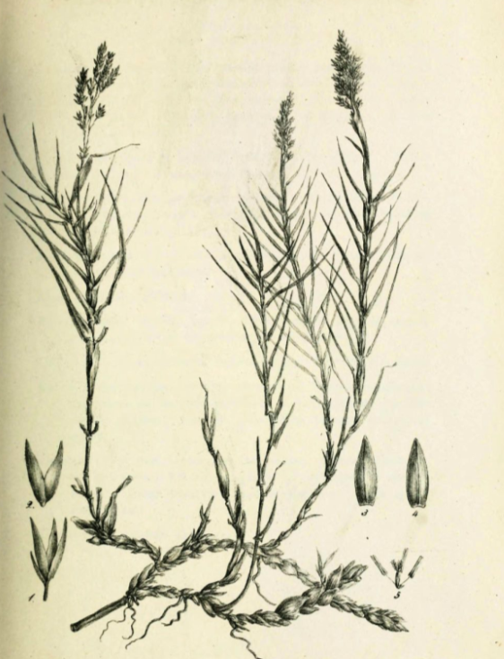
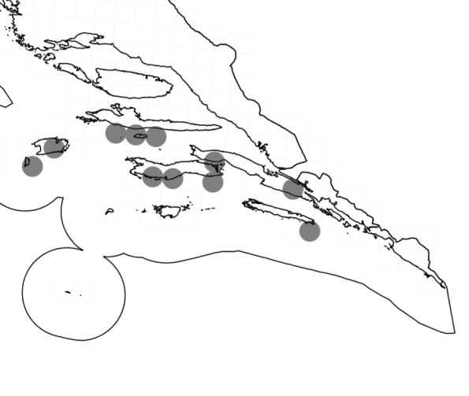
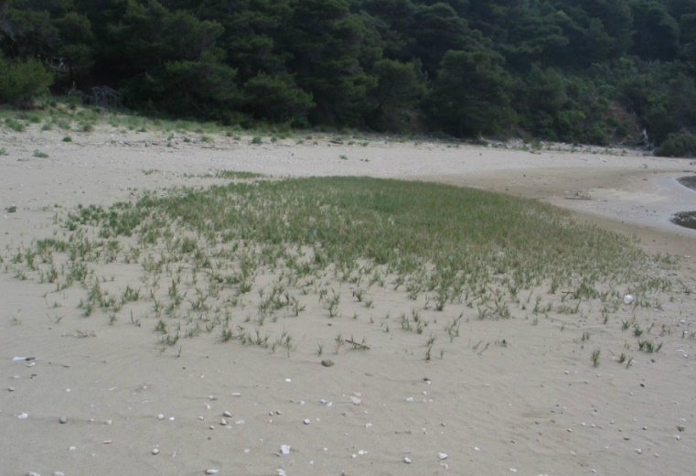
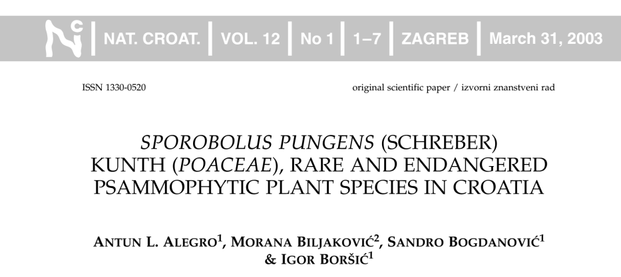
Flora Hrvatske: Ugrožene vrste III
Sporobolus pungens (Schreb.) Kunth (CR)
Alegro A. L., Biljaković M., Bogdanović S., Boršić I. (2004): Psammo-halophytic vegetation on the largest sand area on the Croatian coast (Island of Mljet, southern Adriatic). Biologia (Bratisl.) 59(4): 435-445.
Notes:
Sporobolus pungens je također kritično ugrožena vrsta sa istog staništa kao i prethodna vrsta. Najveća recentna populacija vrste u Hrvatskoj je u uvali Blace na otoku Mljetu. Ostala povijesna i poneka recentna nalazišta vezana su uz srednjo- i južnodalmatinske otoke i poluotok Pelješac. Biljka je niskog rasta.

Slide 24
slijede tri kritično ugrožene vrste trava primorskih pijesaka, niskog rasta
Sporobolus pungens je primjer koju ste već upoznali u vježbi o porodici Poaceae u hrvatskoj flori
najveća recentna populacija vrste u Hrvatskoj je u uvali Blace na otoku Mljetu
ostala povijesna i poneka recentna nalazišta vezana su uz srednjo- i južnodalmatinske otoke i poluotok Pelješac

Slide 25
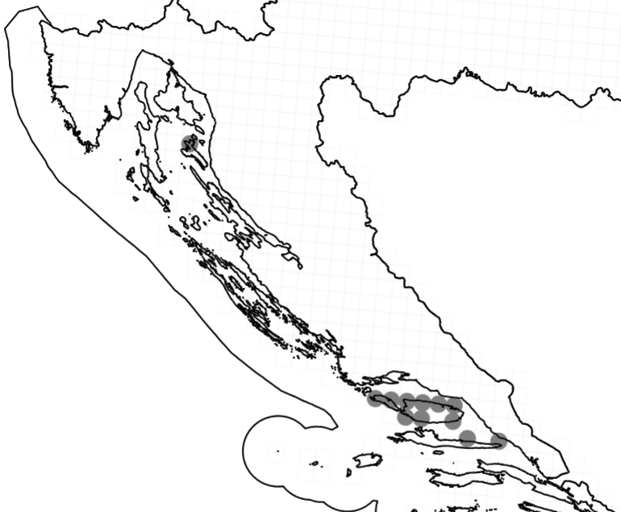
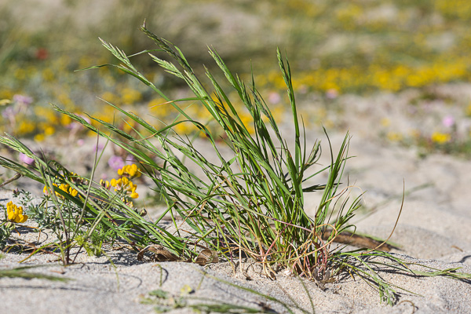
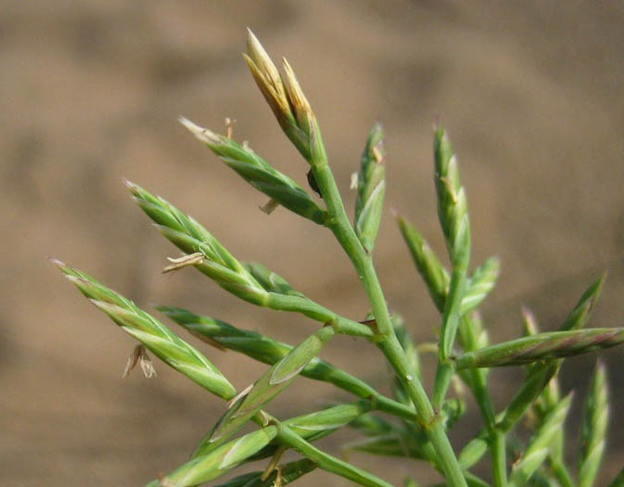
Flora Hrvatske: Ugrožene vrste III
Cutandia maritima (L.) Barbey (CR)
Notes:
Cutandia maritima je primjer kritično ugrožene vrste koju ste već upoznali u vježbi o porodici Poaceae u hrvatskoj flori.
Nalazišta su joj na srednjodalmatinskim otocima.

Slide 26
Cutandia maritima je primjer kritično ugrožene vrste koju ste već upoznali u vježbi o porodici Poaceae u hrvatskoj flori
nalazišta su joj na srednjodalmatinskim otocima

Slide 27
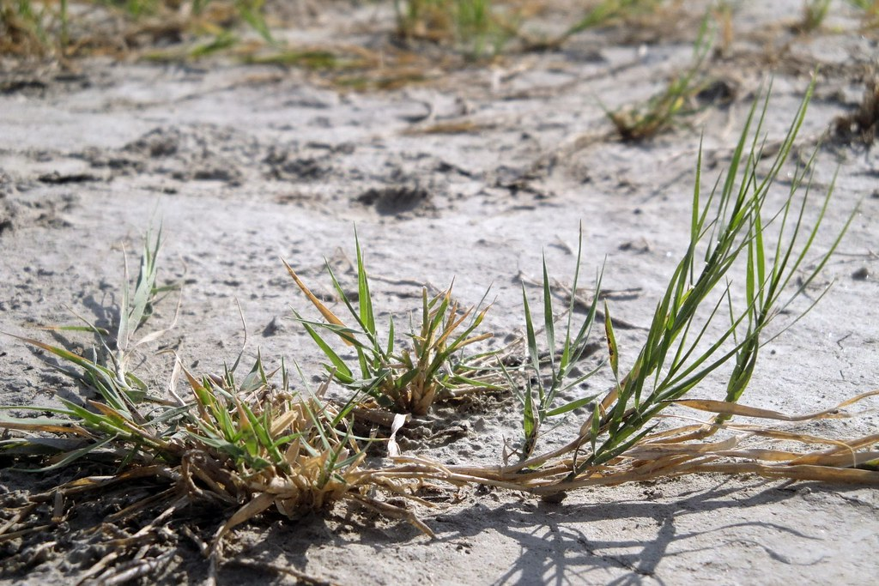
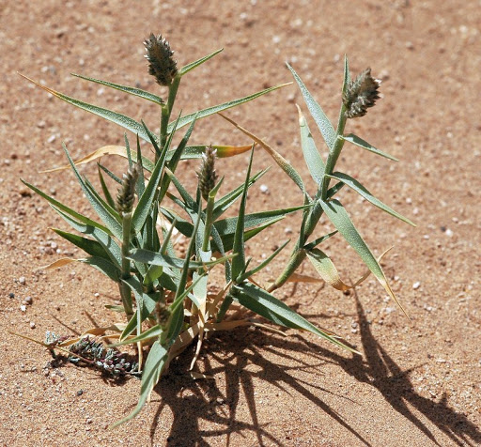
Flora Hrvatske: Ugrožene vrste III
Aeluropus littoralis (Gouan) Parl. (CR)
Notes:
Aeluropus littoralis je primjer kritično ugrožene vrste koju ste već upoznali u vježbi o porodici Poaceae u hrvatskoj flori, recentno poznata jedino s Visa i Pelješca.

Slide 28
Aeluropus littoralis je primjer kritično ugrožene vrste koju ste već upoznali u vježbi o porodici Poaceae u hrvatskoj flori, recentno poznata jedino s Visa i Pelješca

Slide 29
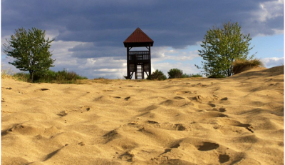
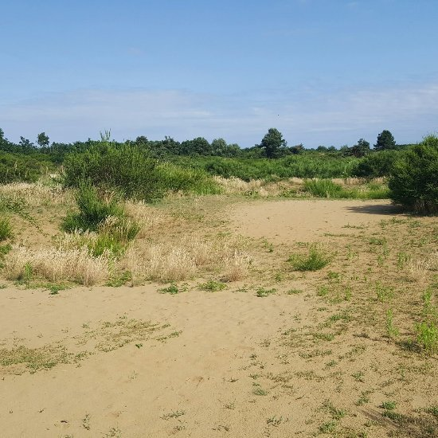
KONTINENTALNI PIJESCI
Flora Hrvatske: Ugrožene vrste III
u Hrvatskoj iznimno rijetka staništa
vezana uz šire područje rijeke Drave (Podravski pijesci)
najveće površine prekrivaju Đurđevački pijesci
psamofitske vrste (biljke pješčarke)
Đurđevački pijesci

Slide 30
u Hrvatskoj iznimno rijetka staništa
vezana uz šire područje rijeke Drave (Podravski pijesci)
najveće površine prekrivaju Đurđevački pijesci
psamofitske vrste (biljke pješčarke)

Slide 31
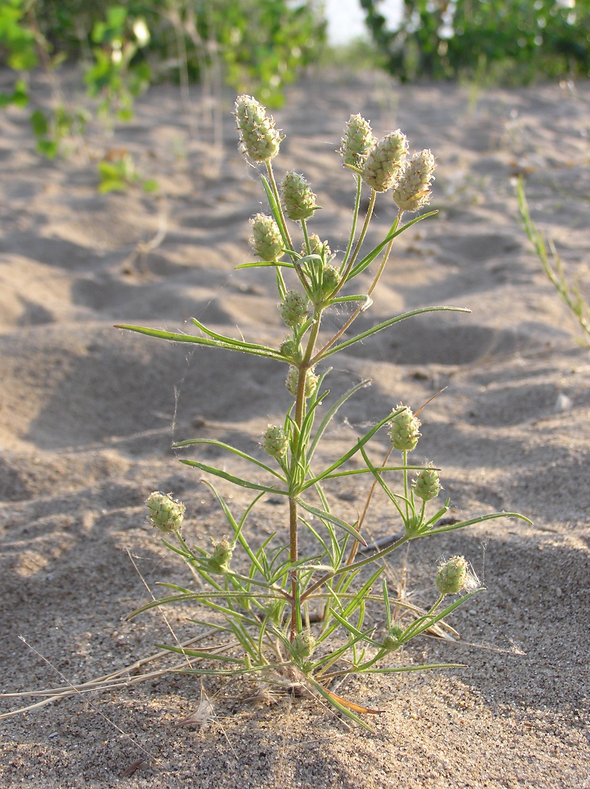
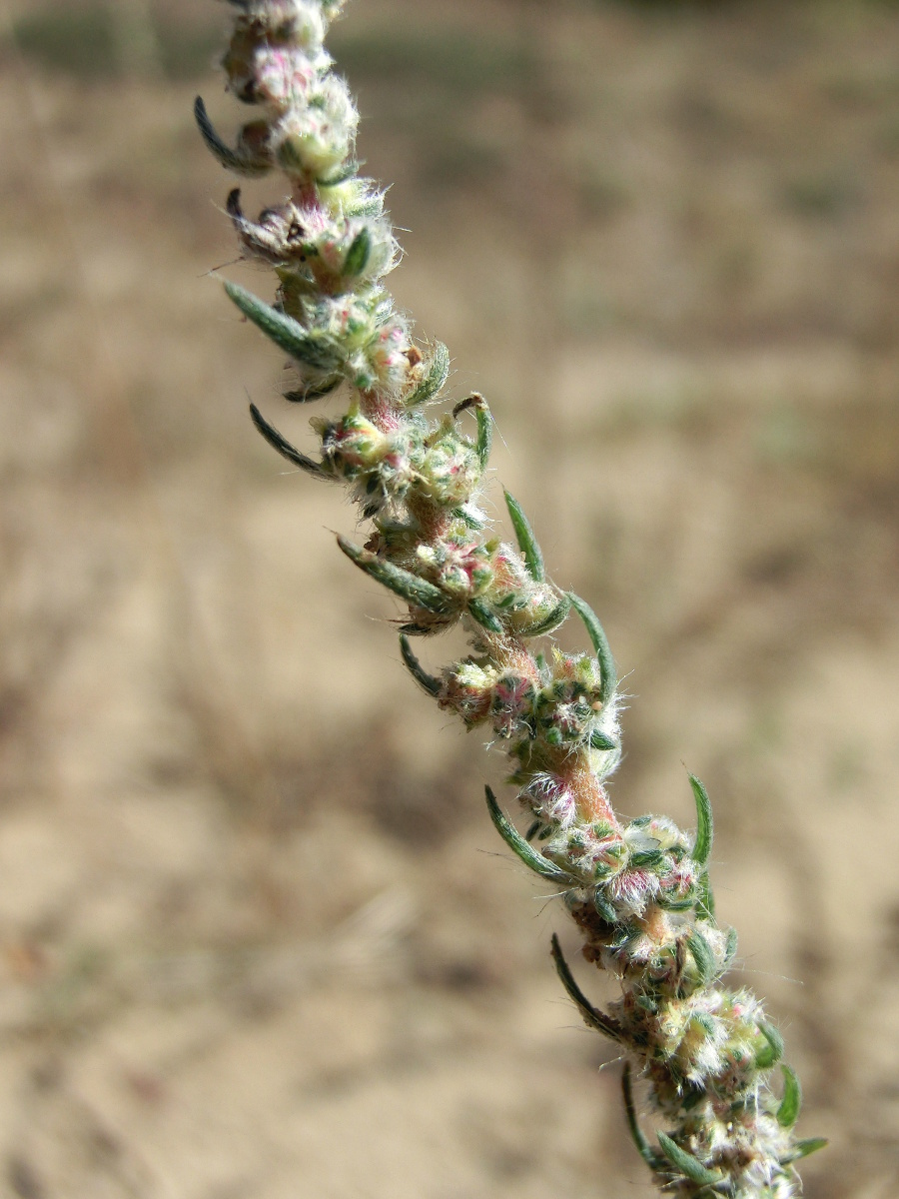
Flora Hrvatske: Ugrožene vrste III
Plantago indica L. (CR)
Bassia laniflora (S. G. Gmel.) A. J. Scott (CR)
Notes:
Pješčarski trputac i danas ima lijepu populaciju na Đurđevačkim pijescima. Vrlo je sličan vrsti Plantrago afra, pa su moguće krive determinacije iz primorske Hrvatske!
Pješčarska metlica je, po svemu sudeći, izumrla vrsta hrvatske flore, jer već duže vrijeme nije potvrđena na Đurđevačkim pijescima.

Slide 32
pješčarski trputac i danas ima lijepu populaciju na Đurđevačkim pijescima. Vrlo je sličan vrsti Plantrago afra, pa su moguće krive determinacije iz primorske Hrvatske!
pješčarska metlica je, po svemu sudeći, izumrla vrsta hrvatske flore, jer već duže vrijeme nije potvrđena na Đurđevačkim pijescima

Slide 33
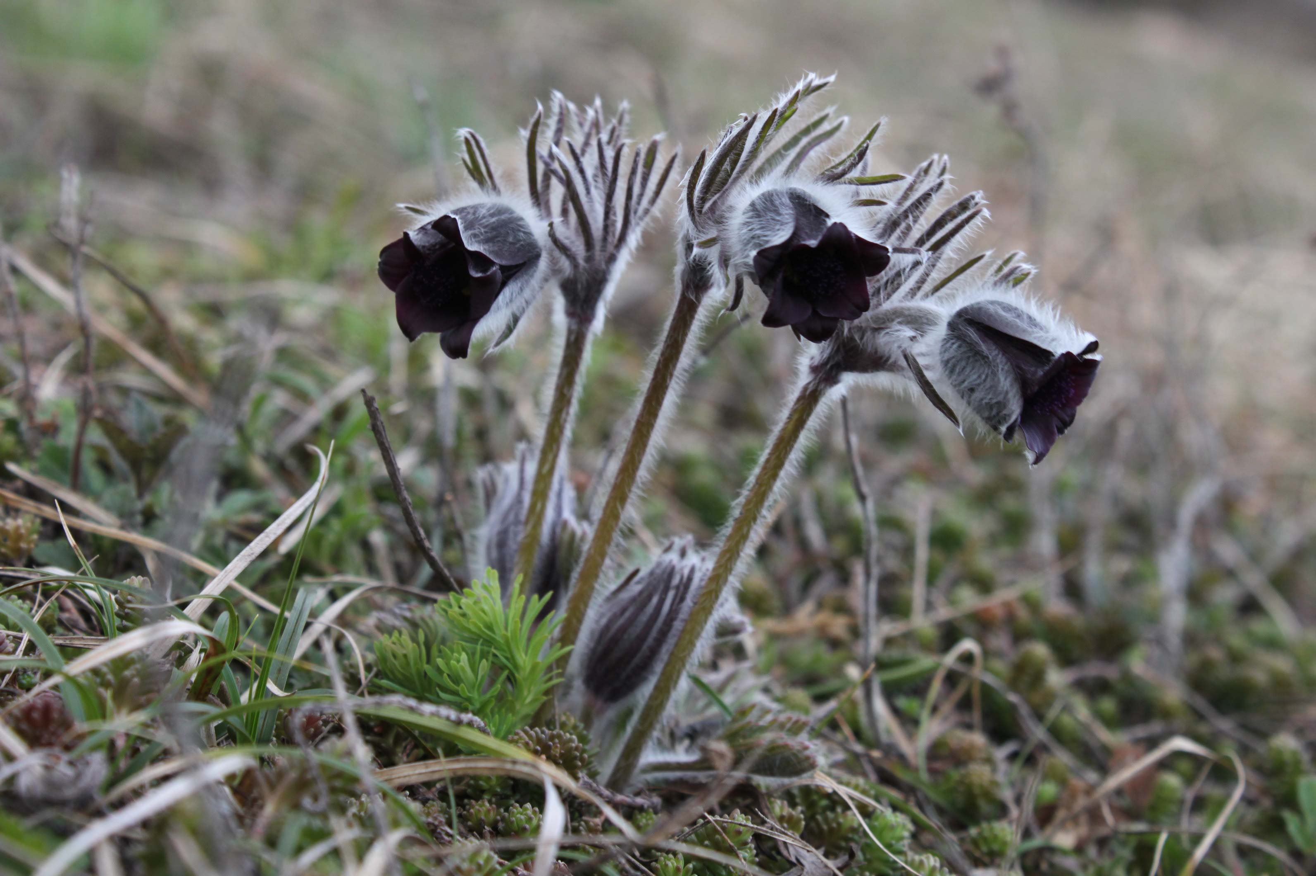
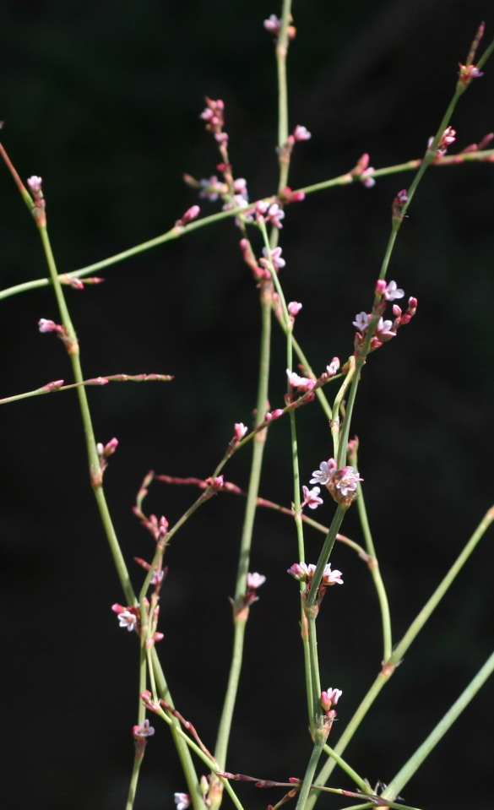
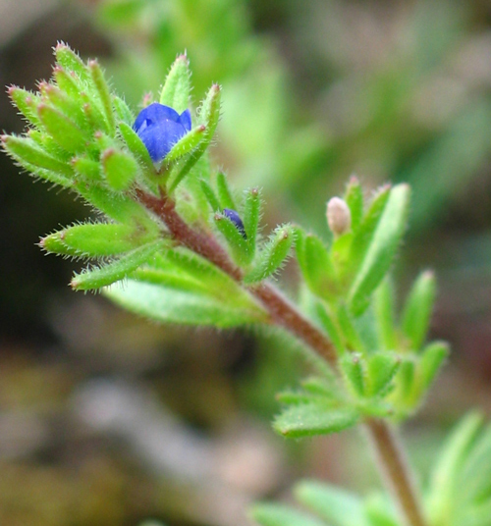
Flora Hrvatske: Ugrožene vrste III
Pulsatilla pratensis (L.) Miller ssp. nigricans
(Störck) Zam. (CR)
Polygonum arenarium
Waldst. et Kit. (Cr)
Veronica dillenii Crantz (CR)
Notes:
Ove tri vrste su također kritično ugrožene biljke kontinentalnih pijesaka.

Slide 34
ove tri vrste su također kritično ugrožene biljke kontinentalnih pijesaka

Slide 35



Flora Hrvatske: Ugrožene vrste III
Corynephorus canescens (L.) P.Beauv. (CR)
Notes:
Jedino danas poznato nalazište Corynephorus canescens u Hrvatskoj su Đurđevački pijesci.

Slide 36
jedino danas poznato nalazište Corynephorus canescens u Hrvatskoj su Đurđevački pijesci

Slide 37




Flora Hrvatske: Ugrožene vrste III
Festuca vaginata Waldst. et Kit. ex Willd. (CR)
Notes:
Na istom staništu raste i kritično ugrožena vrsta vlasulje Festuca vaginata.

Slide 38
na istom staništu raste i kritično ugrožena vrsta vlasulje Festuca vaginata

Slide 39



Flora Hrvatske: Ugrožene vrste III
Koeleria glauca (Schrad.) DC. (CR)
Notes:
Vrsta je bila poznata s nekoliko lokaliteta u 19. st. koji kasnije nisu nikada potvrđeni.
Na Đurđevačkim pijescima je zadnji put zabilježena 2001., pa kako novijih podataka o vrsti nema, kandidat je za kategoriju regionalno izumrle svojte.

Slide 40
vrsta je bila poznata s nekoliko lokaliteta u 19. st. koji kasnije nisu nikada potvrđeni
na Đurđevačkim pijescima je zadnji put zabilježena 2001., pa kako novijih podataka o vrsti nema, kandidat je za kategoriju regionalno izumrle svojte

Slide 41

Flora Hrvatske: Ugrožene vrste III
Rezervat Đurđevački peski
Notes:
Kao što smo već spominjali, najveći problem u zaštiti Botaničkog rezervata Đurđevački pijesci i njegove unikatne flore je proces sukcesije, koji je ovdje antropogeno utjecan. U prirodnim uvjetima pijesci su pokretan supstrat, a biljke pješčarke su dobro prilagođene na te nestabilne uvjete. Sadnjom drvenastih i grmolikih vrsta ljudi su krajem 19. i u prvoj polovici 20. st. umirivali pijeske, a time i započeli subspontano usijavanje bagrema, borova, Rubusa i Cytisus scoparius među pješčarske vrste.

Slide 42
kao što smo već spominjali, najveći problem u zaštiti Botaničkog rezervata Đurđevački pijesci i njegove unikatne flore je proces sukcesije, koji je ovdje antropogeno utjecan
u prirodnim uvjetima pijesci su pokretan supstrat, a biljke pješčarke su dobro prilagođene na te nestabilne uvjete
sadnjom drvenastih i grmolikih vrsta ljudi su krajem 19. i u prvoj polovici 20. st. umirivali pijeske, a time i započeli subspontano usijavanje bagrema, borova, Rubusa i Cytisus scoparius među pješčarske vrste

Slide 43



Flora Hrvatske: Ugrožene vrste III
Eryngium planum L. (RE)
Chamaecytisus ratisbonensis (Schaeff.)
Rothm. (CR)
Hippophae rhamnoides L.(CR)
Notes:
Ove tri vrste žive na obalnim pijescima (i šljuncima) velikih rijeka koje nanose sediment.
Eryngium planum je zabilježena prije 150 godina na tri lokaliteta uz rijeku Savu, nakon toga nikad potvrđena (postoje herbarijski primjerci u ZA).
Hippophae rhamnoides je nedavno pronađena u Podravini (Franjić i sur. 2016).

Slide 44
ove tri vrste žive na obalnim pijescima (i šljuncima) velikih rijeka koje nanose sediment
Eryngium planum je zabilježena prije 150 godina na tri lokaliteta uz rijeku Savu, nakon toga nikad potvrđena (postoje herbarijski primjerci u ZA)
Hippophae rhamnoides je nedavno pronađena u Podravini (Franjić i sur. 2016)

Slide 45


Flora Hrvatske: Ugrožene vrste III
Hippophae rhamnoides L. (CR - RE)
Franjić J., Horvat G., Krstonošić D. (2016): Novo nalazište i sintaksonomske značajke pasjeg trna (Hippophaë rhamnoides L., Elaeagnaceae) u Hrvatskoj. Šumarski list 140(3-4): 111-116.

Slide 46
Franjić J., Horvat G., Krstonošić D. (2016): Novo nalazište i sintaksonomske značajke pasjeg trna (Hippophaë rhamnoides L., Elaeagnaceae) u Hrvatskoj. Šumarski list 140(3-4): 111-116.

Slide 47


PRAPORNI STRMCI (LESNI ODSJECI) I STEPSKI TRAVNJACI
Flora Hrvatske: Ugrožene vrste III
oboje dolaze samo u istočnoj Hrvatskoj
postankom su vezani uz rijeku Dunav
praporni strmac (lesni odsjek)
Notes:
Stepski travnjaci su karakteristični za istočnu Europu i razvijaju se u kontinentalnim tipovima klime s malo oborine (manje od 500 mm godišnje).
U Hrvatskoj su takvi klimatski uvjeti samo u najistočnijem dijelu Slavonije, ali je većina stepskih travnjaka pretvorena u oranice.
Jedan od očuvanijih lokaliteta s tipičnom stepskom florom je travnjak uz Biljsko groblje.
U istom geografskom području nalazimo i rijedak stanišni tip – praporni strmci, čija flora je slična flori stepskih travnjaka.
Radi se o okomito prirodno ili antropogeno „odrezanim” lesnim sedimentima, koji su specifično mikrostanište za neke biljne i životinjske vrtse.

Slide 48
stepski travnjaci su karakteristični za istočnu Europu i razvijaju se u kontinentalnim tipovima klime s malo oborine (manje od 500 mm godišnje)
u Hrvatskoj su takvi klimatski uvjeti samo u najistočnijem dijelu Slavonije, ali je većina stepskih travnjaka pretvorena u oranice
jedan od očuvanijih lokaliteta s tipičnom stepskom florom je travnjak uz Biljsko groblje
u istom geografskom području nalazimo i rijedak stanišni tip – praporni strmci, čija flora je slična flori stepskih travnjaka
radi se o okomito prirodno ili antropogeno „odrezanim” lesnim sedimentima, koji su specifično mikrostanište za neke biljne i životinjske vrtse

Slide 49





Flora Hrvatske: Ugrožene vrste III
Aster tripolium L. ssp. pannonicus (Jacq.) Soó (CR)
Xeranthemum annuum L. (EN)
Doronicum hungaricum Rchb. f. (CR)
Biljsko groblje
Notes:
Aster tripolium ssp. pannonicus je vrlo rijetka stepska vrsta naše flore.
Na istom tipu staništa rastu i kritično ugrožen Doronicum hungaricum te ugroženi Xeranthemum annuum.
Ove tri vrste ste već upoznali u vježbi o vrstama u porodici Compositae.

Slide 50
Aster tripolium ssp. pannonicus je vrlo rijetka stepska vrsta naše flore
na istom tipu staništa rastu i kritično ugrožen Doronicum hungaricum te ugroženi Xeranthemum annuum
ove tri vrste ste već upoznali u vježbi o vrstama u porodici Compositae

Slide 51


Flora Hrvatske: Ugrožene vrste III
Prunus tenella Batsch (CR)
Agropyron cristatum (L.) Gaertn. ssp.
pectinatum (M. Bieb.) Tzvelev (CR)
Notes:
Ove tri vrste rastu na stepskim travnjacima i prapornim strmcima i iznimno su rijetke vrste naše flore.

Slide 52
ove dvije vrste rastu na stepskim travnjacima i prapornim strmcima i iznimno su rijetke vrste naše flore

Slide 53



MORSKE OBALE, PRIMORSKE SLANE MOČVARE I KONTINENTALNE SLATINE
Flora Hrvatske: Ugrožene vrste III
morske obale nisu rijetka staništa, ali su jako ugrožena urbanizacijom i turizmom
primorske slane močvare („salt marshes”) na doticaju morske i slatke vode
kontinentalne slatine – rijetko stanište na istoku Hrvatske
halofiti
morske stijene na otoku Lokrumu
slana močvara kod Karina
slatina kod sela Trpinja (Slavonija)
Notes:
Na istočnoj obali Jadranskog mora dominiraju stjenovite morske obale sa specifičnom halofitskom florom, koja podnosi prskanje morskom vodom i jaku insolaciju.
Primorske slane močvare razvijaju se na položenim obalama, na mjestima utoka tekućica u more ili mjestima s podvirnom slatkom vodom, gdje se razvijaju bočati uvjeti.
Kontinentalne slatine su vrlo rijetka staništa u istočnoj Slavoniji, koja se razvijaju zbog izlučivanja slanih spojeva na površini tla, kao posljedica kapilarnog uzdizanja podzemne vode iz dubljih slojeva tla.
Vrlo su rijetka, jer je raznim hidromelioracijskim radovima podzemna voda snižena, te je onemogućena kapilarna povezanost podzemnih voda i površine tla. Ova su se staništa tradicionalno održavala ispašom.

Slide 54
na istočnoj obali Jadranskog mora dominiraju stjenovite morske obale sa specifičnom halofitskom florom, koja podnosi prskanje morskom vodom i jaku insolaciju
primorske slane močvare razvijaju se na položenim obalama, na mjestima utoka tekućica u more ili mjestima s podvirnom slatkom vodom, gdje se razvijaju bočati uvjeti
kontinentalne slatine su vrlo rijetka staništa u istočnoj Slavoniji, koja se razvijaju zbog izlučivanja slanih spojeva na površini tla, kao posljedica kapilarnog uzdizanja podzemne vode iz dubljih slojeva tla. Vrlo su rijetka, jer je raznim hidromelioracijskim radovima podzemna voda snižena, te je onemogućena kapilarna povezanost podzemnih voda i površine tla. Ova su se staništa tradicionalno održavala ispašom.

Slide 55



Flora Hrvatske: Ugrožene vrste III
Dianthus multinervis Vis. (EX)
Matija Botteri (19. st.)
Roberto Visiani
V. Vončina (1911.)
Notes:
Izumrli jabučki klinčić bio je poznat samo s otoka Jabuka, o čemu svjedoči herbarijski primjerak u ZA.
Od 1911. godine vrsta više nije bilježena na tom otoku.
Pretpostavlja se da su ga istrijebili ribari i moreplovci, koji su ga brali i presađivali u vrtove.

Slide 56
izumrli jabučki klinčić bio je poznat samo s otoka Jabuka, o čemu svjedoči herbarijski primjerak u ZA
od 1911. godine vrsta više nije bilježena na tom otoku
pretpostavlja se da su ga istrijebili ribari i moreplovci, koji su ga brali i presađivali u vrtove

Slide 57



Flora Hrvatske: Ugrožene vrste III
Convolvulus lineatus L. (CR)
Notes:
Uskolisni slak koji raste na rastresitom tlu u zoni prskanja mora (halofit), puzave stabljike i uskih suličastih sivo dlakavih listova.
Kod nas iznimno rijetka, danas poznata jedino s Rta Kamenjak i Kornata.

Slide 58
uskolisni slak koji raste na rastresitom tlu u zoni prskanja mora (halofit), puzave stabljike i uskih suličastih sivo dlakavih listova
kod nas iznimno rijetka, danas poznata jedino s Rta Kamenjak i Kornata

Slide 59



Flora Hrvatske: Ugrožene vrste III
Glaucium flavum Crantz (CR)
Notes:
Primorska žuta makovica je biljka prvenstveno šljunkovitih morskih žalova, iako može rasti i na pjeskovitom i drugim tipovima tala, ne nužno uz samu morsku obalu (nije obligatni halofit).
Ugrožena je turističkim iskorištavanjem šljunčanih plaža.

Slide 60
primorska žuta makovica je biljka prvenstveno šljunkovitih morskih žalova, iako može rasti i na pjeskovitom i drugim tipovima tala, ne nužno uz samu morsku obalu (nije obligatni halofit)
ugrožena je turističkim iskorištavanjem šljunčanih plaža

Slide 61


Flora Hrvatske: Ugrožene vrste III
Anthemis tomentosa L. (CR)
Topić J., Šegulja N., Ilijanić Lj. (1997): Anthemis tomentosa L. (Asteraceae) a new species in Croatian flora. Natura Croatica 6(1): 119-123.
Notes:
Anthemis tomentosa je vrlo rijetka vrsta kod nas, do nedavno se znalo da raste samo u vrlo maloj populaciji na rtu Kamenjak u južnoj Istri.
Već smo ju spominjali u vježbi o porodici Compositae.

Slide 62
Anthemis tomentosa je vrlo rijetka vrsta kod nas, do nedavno se znalo da raste samo u vrlo maloj populaciji na rtu Kamenjak u južnoj Istri
već smo ju spominjali u vježbi o porodici Compositae

Slide 63


Flora Hrvatske: Ugrožene vrste III
Notes:
Novija istraživanja otkrila su više populacija na području Kamenjaka.

Slide 64
novija istraživanja otkrila su više populacija na području Kamenjaka

Slide 65

Flora Hrvatske: Ugrožene vrste III
Asplenium sagittatum (DC.) Bange (CR)
Notes:
Cirkummediteranska vrsta slezenice kod nas je iznimno rijetka.
Jedina recentno poznata nalazišta su na otoku Krku i Pagu, dok stari nalazi s Raba i Sv. Grgura nikada nisu potvrđeni.
Vrsta ima streličaste listove (sagitatus).
Tipična je vrsta vrlo nepristupačnih sjenovitih polušpilja i usjeka prokapnica u okomitim stijenam iznad mora.

Slide 66
cirkummediteranska vrsta slezenice kod nas je iznimno rijetka
jedina recentno poznata nalazišta su na otoku Krku i Pagu, dok stari nalazi s Raba i Sv. Grgura nikada nisu potvrđeni
vrsta ima streličaste listove (sagitatus)
tipična je vrsta vrlo nepristupačnih sjenovitih polušpilja i usjeka prokapnica u okomitim stijenam iznad mora

Slide 67


Flora Hrvatske: Ugrožene vrste III
Triglochin barrelieri Loisel. (CR)
Triglochin maritima L. (CR)
Triglochin palustris L. (CR)
Notes:
Tri kritično ugrožene vrste brula morfološki su vrlo slične i rastu na tzv. slanim močvarama.

Slide 68
tri kritično ugrožene vrste brula morfološki su vrlo slične i rastu na tzv. slanim močvarama

Slide 69


Flora Hrvatske: Ugrožene vrste III
Allium telmatum Bogdanović, Brullo, Giusso et Salmeri
Notes:
Ovo je rijetka novo opisana (2009.) vrsta luka iz Hrvatske, koja raste na slanim močvarama.

Slide 70
ovo je rijetka, novo opisana (2009.) vrsta luka iz Hrvatske, koja raste na slanim močvarama

Slide 71


Flora Hrvatske: Ugrožene vrste III
Camphorosma annua Pall. (CR)
Pholiurus pannonicus (Host) Trin. (CR)
Notes:
Ovo su dvije karakteristične vrste kontinentalnih (panonskih) slatina.
Jedino takvo očuvano stanište kod nas je slani pašnjak kod sela Trpinja u istočnoj Slavoniji.
Obje ove vrste su poznate jedino s tog lokaliteta, s tim da je Pholiurus zadnji put tamo nađen 1962.

Slide 72
ovo su dvije karakteristične vrste kontinentalnih (panonskih) slatina
jedino takvo očuvano stanište kod nas je slani pašnjak kod sela Trpinja u istočnoj Slavoniji
obje ove vrste su poznate jedino s tog lokaliteta, s tim da je Pholiurus zadnji put tamo nađen 1962.

